Slide 1

Instituto Federal de São Paulo
Câmpus XXXXX
O que consta destes slides são sugestões.
Fiquem a vontade para adaptar.

Slide 2
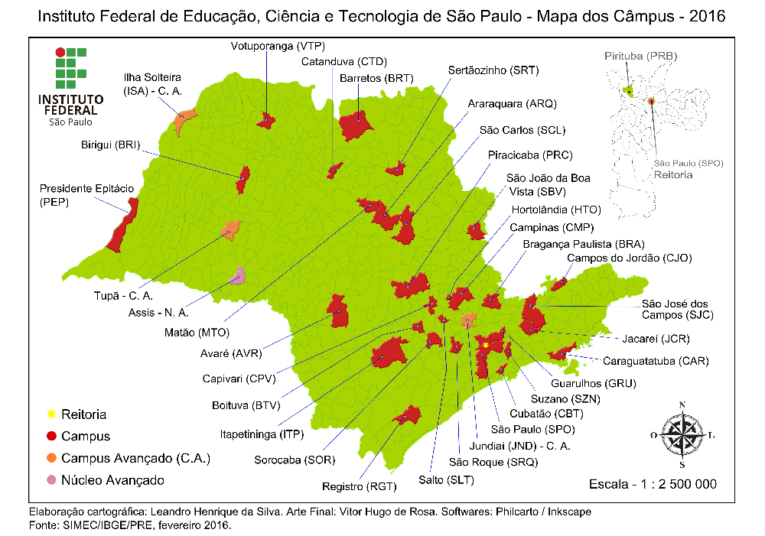
Sobre o IFSP
Já foi conhecido como Escola Técnica Federal de SP e CEFET-SP. Em 2008 tornou-se IFSP.
Possui mais de 35 câmpus em diversas cidades do Estado de São Paulo
Em 2016, mais de 50 mil alunos matriculados*
*Fonte: Relatório de Gestão

Slide 3
Docentes por área de conhecimento
Fonte: Relatório de Gestão de 2016

Slide 4
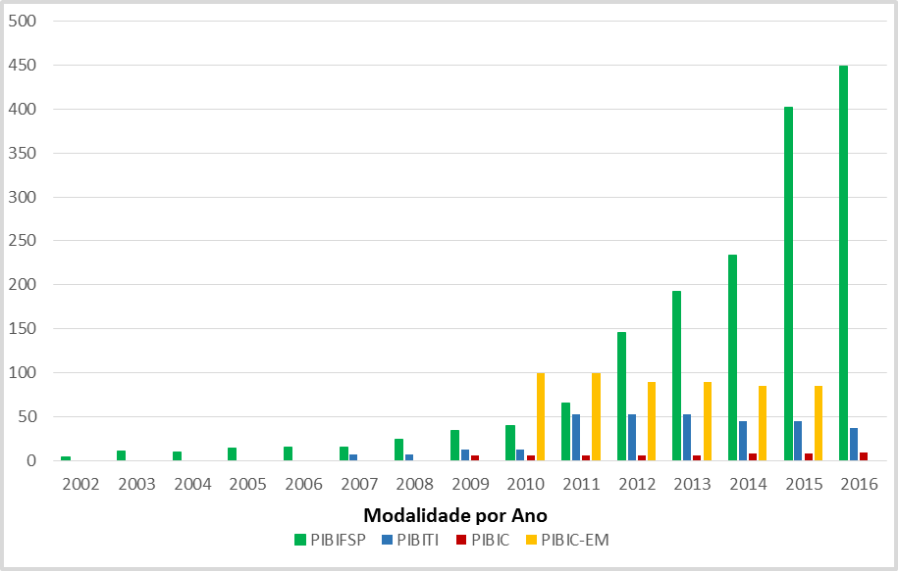
Evolução nas Bolsas de Pesquisa do IFSP
Total de 496 bolsas de iniciação científica e tecnológica em 2016
Fonte: Relatório de Gestão de 2016

Slide 5
Exemplos de Projetos Realizados

Slide 6
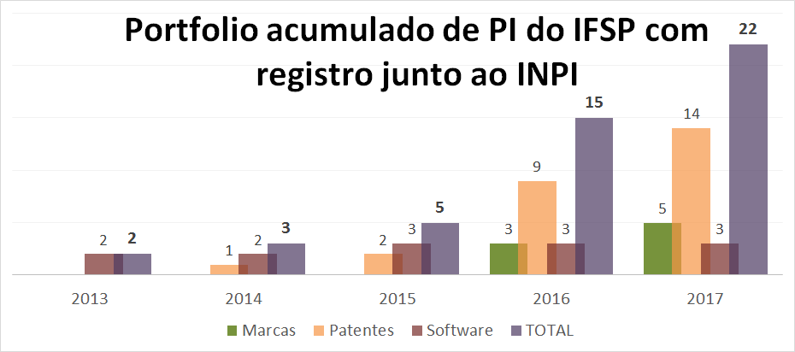
Portfólio Acumulado de PI do IFSP
Fonte: Núcleo de Inovação Tecnológica - IFSP

Slide 7
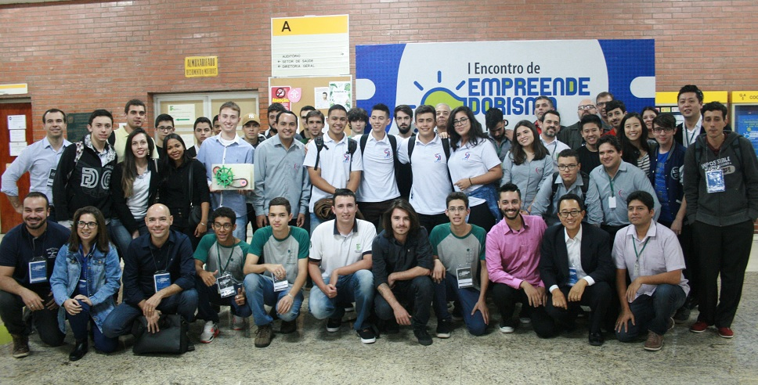
2º Desafio de Inovação do IFSP
Competição na qual estudantes do IFSP propõem soluções para problemas reais. Em 2017, as 10 equipes finalistas apresentaram suas soluções no I Encontro de Empreendedorismo.

Slide 8
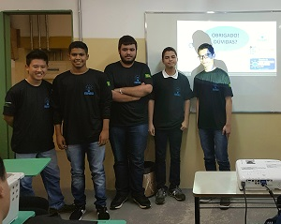
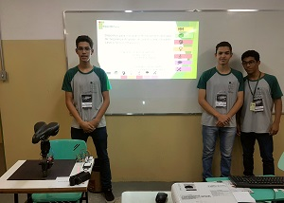
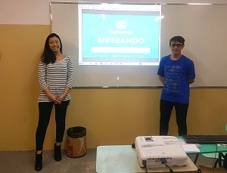
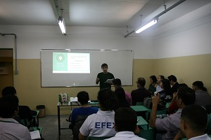
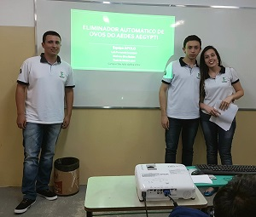
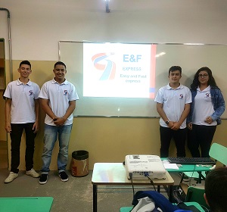
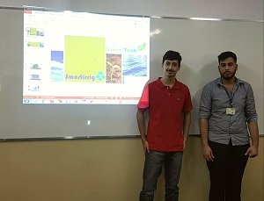
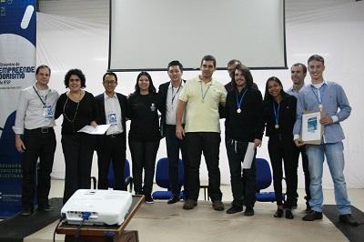
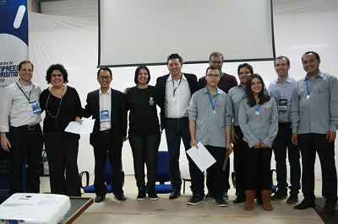
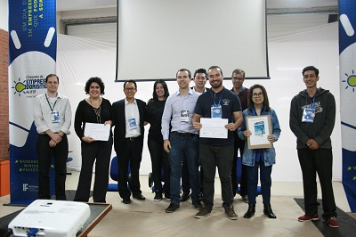
2º Desafio de Inovação do IFSP
1º Colocado: Equipe Pompéia
2º Colocado: Equipe iCare
3º Colocado: Equipe LASAM
As três melhores equipes receberam premiação em dinheiro oferecida pela empresa SAP Brasil e um exemplar do e-book Empreendedorismo, de José Dornelas, oferecido pela Editora Gen

Slide 9
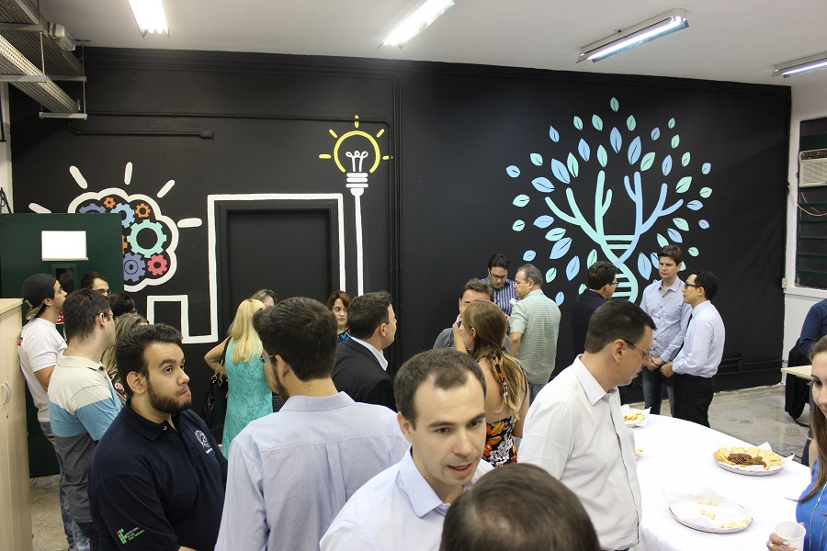
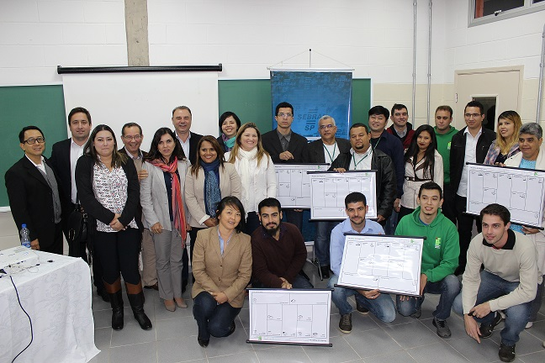
Hotel de Projetos
É uma pré-incubadora para incentivar o empreendedorismo. O objetivo é desenvolver pesquisas em torno de ideias de novos produtos/serviços com potencial para geração de novas empresas.
Unidades abertas:
Suzano
Registro
São Paulo
Sertãozinho

Slide 10
Empreendedores do IFSP em Números
O NIT lançou em março o Edital 318/2017 para identificar empreendedores do IFSP (ex-alunos, alunos e servidores)
46 empresas mapeadas até o momento
Geração de mais de 2.300 empregos diretos (incluindo sócios)
Idade média dos empreendimentos: 7,7 anos aproximadamente
Dos que foram alunos, concluíram seus cursos há 18 anos, em média
Grande concentração em São Paulo, mas há empresas em diversas cidades, incluindo duas internacionais:
Américo Brasiliense
Barcelona (Espanha)
Barueri
Birigui
Cotia
Guarulhos
Hortolância
Itapetininga
São Bernardo do Campo
São Carlos (4 empresas)
São João da Boa Vista (2 empresas)
São José do Rio Preto
São Paulo (21 empresas)
Sorocaba
Suzano
Vespasiano-MG
Villingen Schwenningen (Alemanha)
Votuporanga

Slide 11







































Empreendedores do IFSP

Slide 12
Câmpus XXXX
DESCREVER BREVEMENTE O CAMPUS, RESSALTAR LABORATÓRIOS, NÚMERO DE SERVIDORES, ALUNOS, GRUPOS DE PESQUISA.
FOTO

Slide 13
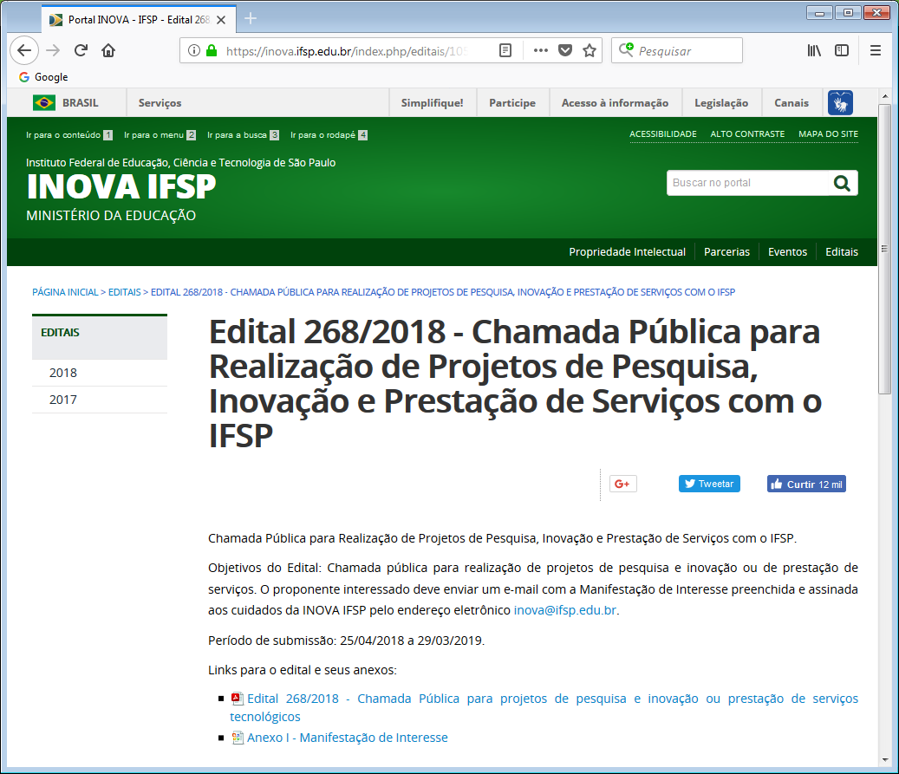
Possibilidade de Parceria em Pesquisa e Inovação
Edital de Chamada Pública para realização de Projetos de Pesquisa e Inovação

Slide 14
Possibilidades
Interesse e benefícios mútuos
Em geral, co-titularidade nas proteções intelectuais com no mínimo 50% para o IFSP
Empresa pode doar equipamentos e material de consumo
Acordo de
Cooperação
(sem recursos financeiros)
Manifes-tação de Interesse
Interesse da empresa em torno da solução de um problema
Deve haver co-titularidade, mas com % negociável caso a caso
  Empresa pode licenciar com exclusividade
IFSP, por meio de Fundação, administra os recursos do projeto
Projetos de
Pesquisa com
Financiamento
Envolve conhecimento existente, dentro das competências do IFSP
Pode ser via GRU ou Fundação de Apoio
Prestação de
Serviços

Slide 15
Obrigado!
SEU NOME
CARGO
E-mail: xxx@ifsp.edu.br
Tel: (xx) XXXX-XXXX

